Slide 1
数据中心技术
施展
武汉光电国家实验室
2016-11-09 至 2016-12-30

Slide 2
基本信息
施展 副研究员，武汉光电国家实验室，存储部，F309
课程公务 每周五下午14:30-15:30
课程主页 https://github.com/cs210-566
联系方式 zshi@hust.edu.cn 13971459597
参考书
云计算与分布式系统——从并行处理到物联网，机械工业出版社，2012
云计算——概念、技术与架构，机械工业出版社，2014
Barroso, Clidaras, and Holzle, “The Datacenter as a Computer: An Introduction to the Design of Warehouse-Scale Machines, Second Edition.”, 2013

Slide 3
授课目标
工程实践方面
能初步完成数据中心实际部署
OpenStack, Docker, Swarm, Mesos, Kubernetes
具备运行、维护、使用基础技能
Linux, Bash, VM, Container, DevOps
学术探索方面
熟悉相关领域前沿技术与进展
虚拟化、软件定义(网络、存储)
能独立开展相关领域创新性研究
监控管理、调度迁移、应用、可靠、节能、安全
评分
论文讨论50%
实验报告50%

Slide 4
课程计划
1 | 课程总体介绍 | 11-09
2 | 基础环境与技术讲解 | 11-11
3 | 虚拟化、容器技术 | 11-16
4 |  | 11-18
5 | 分布式对象存储技术 | 11-23
6 | 软件定义网络技术 | 11-25
7 | 论文讨论 | 11-30
8 |  | 12-02
9 |  | 12-07
10 |  | 12-09
11 | 实验讲解、操作、问题分析、课后实践 | 12-14
12 |  | 12-16
13 |  | 12-21
14 |  | 12-23
15 | 完成实验，课程总结，编写报告 | 12-28
16 |  | 12-30

Slide 5
课程实验
方法与环境
实验环境可以基于虚拟机、服务器或片上系统
平台技术采用虚拟化或容器
随堂讲解方法、过程，课间、课后开展实验
形式与内容
围绕讲座与论文探讨内容选题
鼓励结合兴趣特长自行设计，酌情优评
综合论文讨论、实验报告，形成课程报告

Slide 6
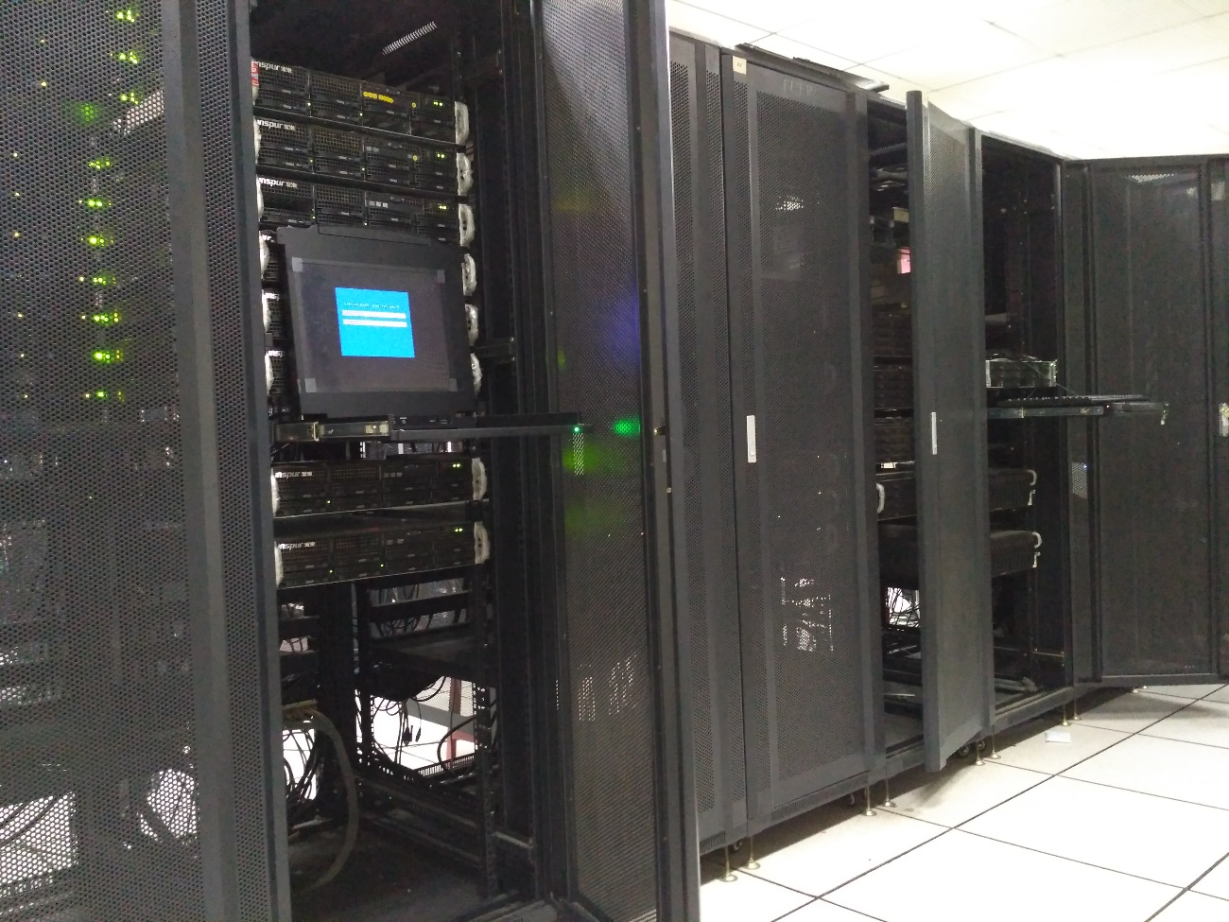
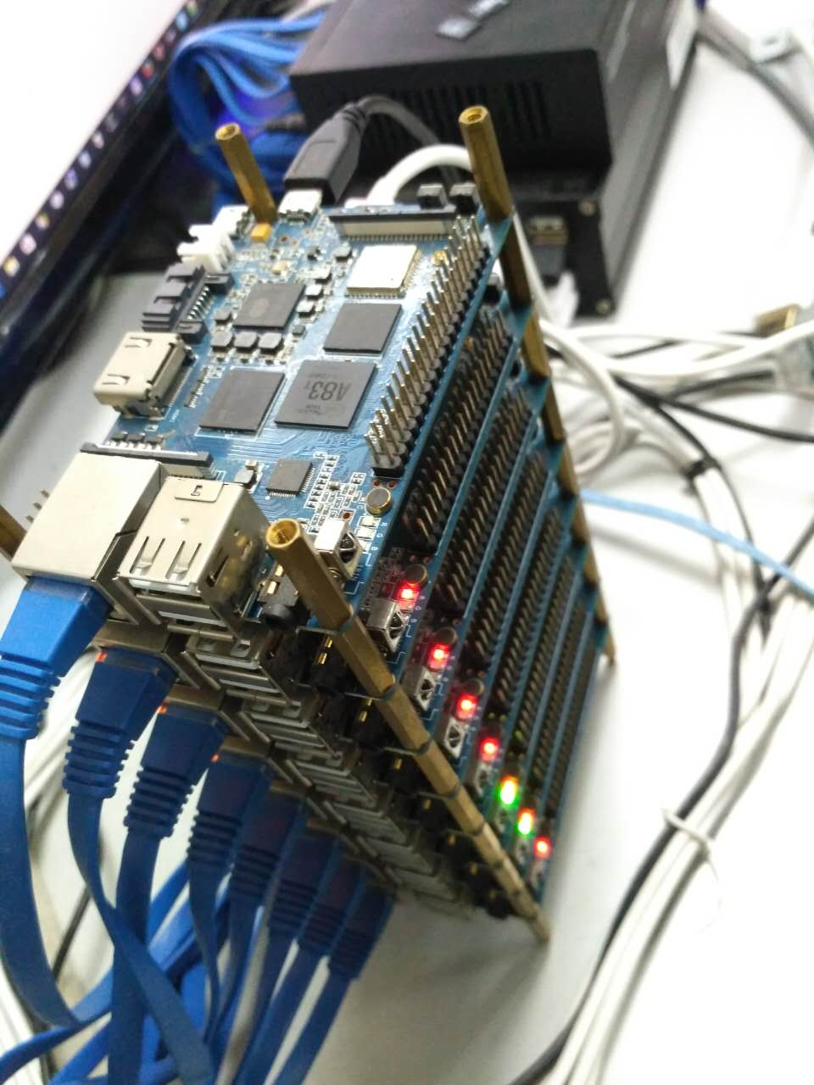
实验环境：物理机集群
机架 (国家光电实验室F310)
片上系统

Slide 7
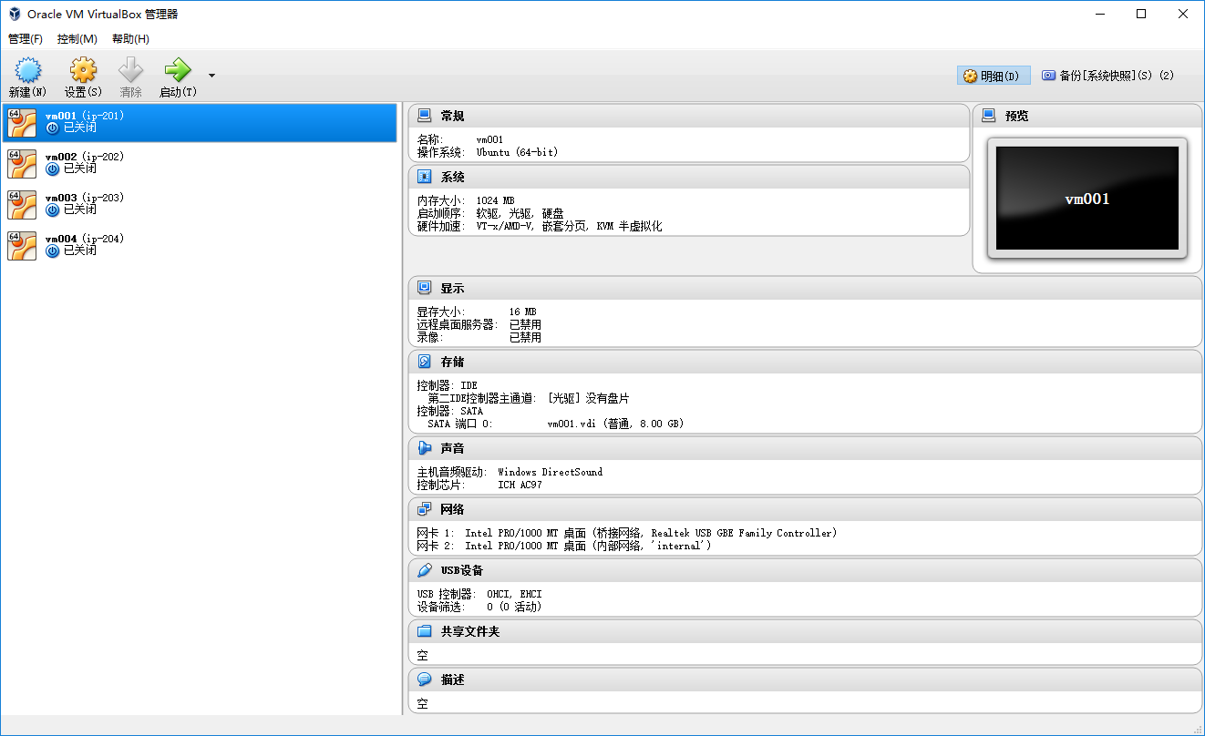
实验环境：虚拟机集群

Slide 8
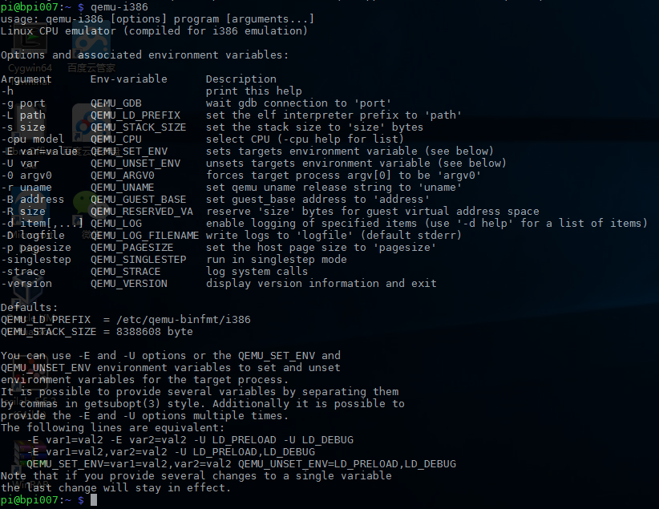
平台技术：虚拟机

Slide 9
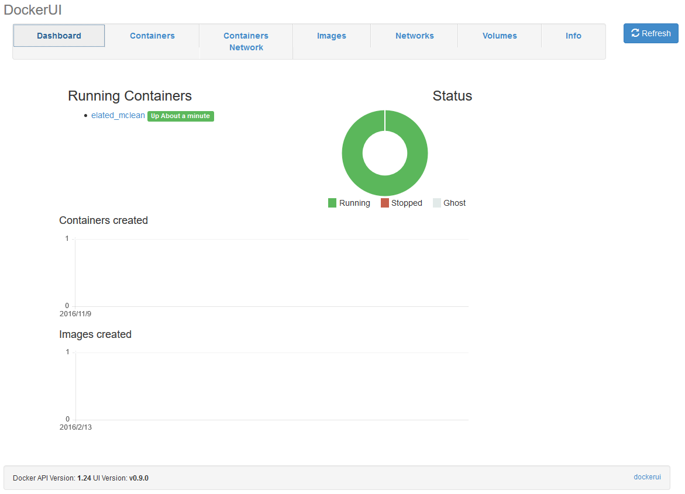
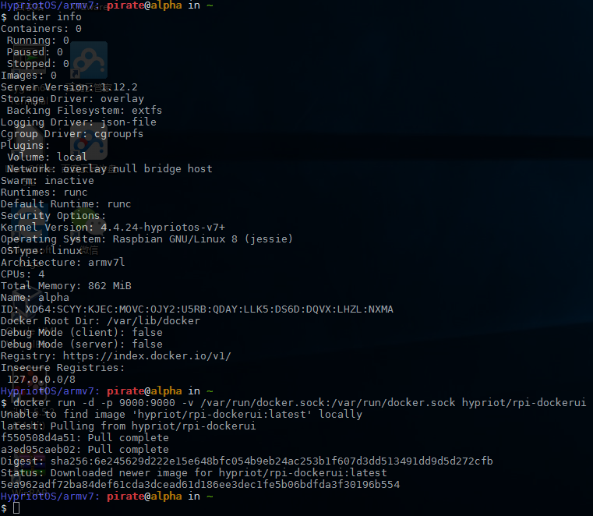
平台技术：容器

Slide 10
阅读讨论
论文列表
https://github.com/cs210-566/reading-material
主要来源:
ISCA, HPCA, ATC (HotCloud)
LISA, SoCC
阅读一般方法
为什么？
大背景、小背景、关键问题
怎么做？
方法创新、理论提炼
何以证明？
证据、引用
参考
http://www.guokr.com/article/438755/
http://geekplux.com/2016/05/31/how-to-read-a-research-paper.html
…

Slide 11
背景
数据中心 Data Center
或称为服务器农场 Server Farm
指用于安置计算机系统及相关部件的设施
例如电信运营商和企业、部门灾备中心
一般它包含
冗余和备用电源电源
冗余数据通信连接
环境控制（例如空调、灭火器）和安全设备

Slide 12

背景
数据中心的概念起源于20世纪50年代末，当时美国航空公司与IBM合作，创建一个属于美国Sabre公司的乘客预定系统，使其主要商业领域的这一部分变得自动化。
1960年，数据处理系统的概念成为现实，它用于创建和管理飞机订座系统，让任何地方的任何代理点都可以及时获取电子数据，从此开启了企业级的数据中心大门。
……

Slide 13
背景
1997年：苹果公司创建了一款名为Virtual PC的程序并通过Connectix公司卖了出去。Virtual PC就像SoftPC一样允许用户在Mac电脑上运行窗口副本，以解决软件不兼容的问题。
1999年：VMware公司开始销售类似于Virtual PC的VMware Workstation。最初的版本只能在Windows系统上运行，后来也支持其他操作系统。Salesforce.com开创了通过一个简单网站交付企业应用的概念。
2001年：VMware ESX发行，这是一款裸机管理程序，可直接在服务器硬件上运行，无需额外的底层操作系统。
2002年：亚马逊AWS开始发展一套以云技术为基础的服务，包括存储、计算和通过“Amazon Mechanical Turk”实现的人工智能。
2006年：亚马逊AWS开始以网络服务的形式向企业提供IT基础设施服务，现在通常被称为“云计算”。
2007年：Sun Microsystems公司采用了模块化数据中心，改变了企业计算的基础经济学。
2011年：Facebook发起了开放式计算项目，倡导全行业分享技术参数和实践经验，用以创建最节能、经济的数据中心。
2012年：调查显示38%的企业已经使用云，28%的企业计划开始使用或扩建云。
2013年：Telcordia公司发布了有关电信数据中心设备和空间的一般要求。文件提出了对于数据中心设备和空间的最小空间和环境要求。谷歌在2013年投资73.5亿美元的巨额资金用于建设网络基础设施。这项开销是用于谷歌全球数据中心网络的大规模扩建。

Slide 14
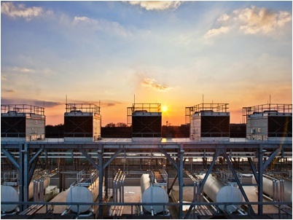
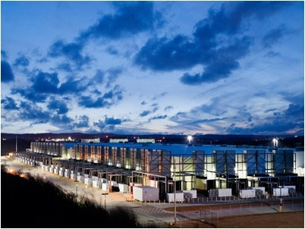
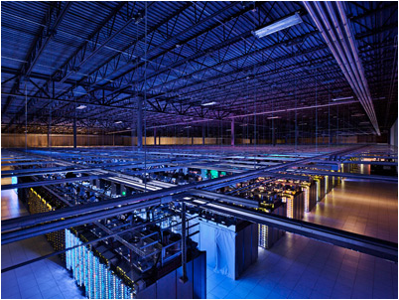
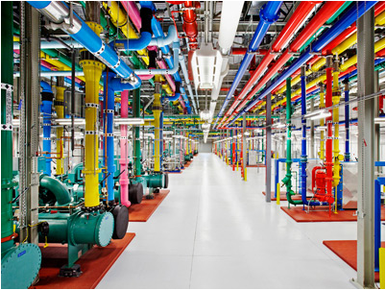
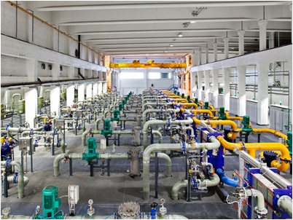
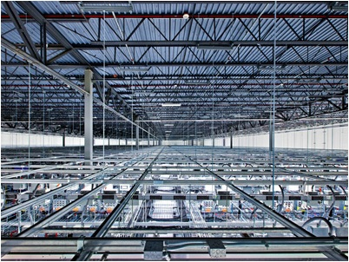
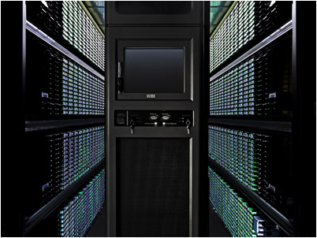
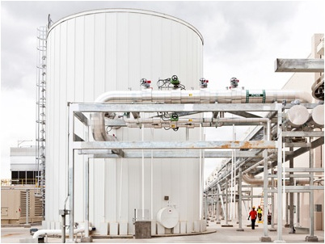
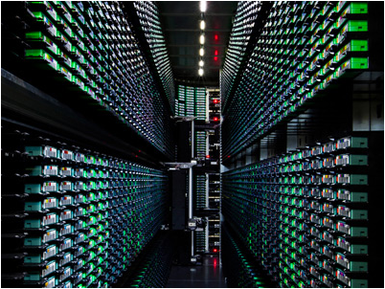
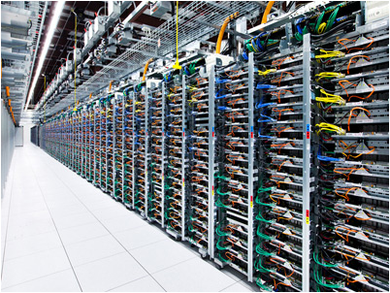
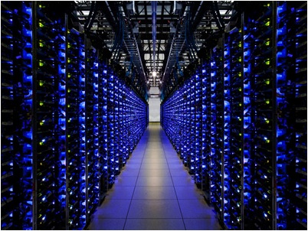
前沿

Slide 15
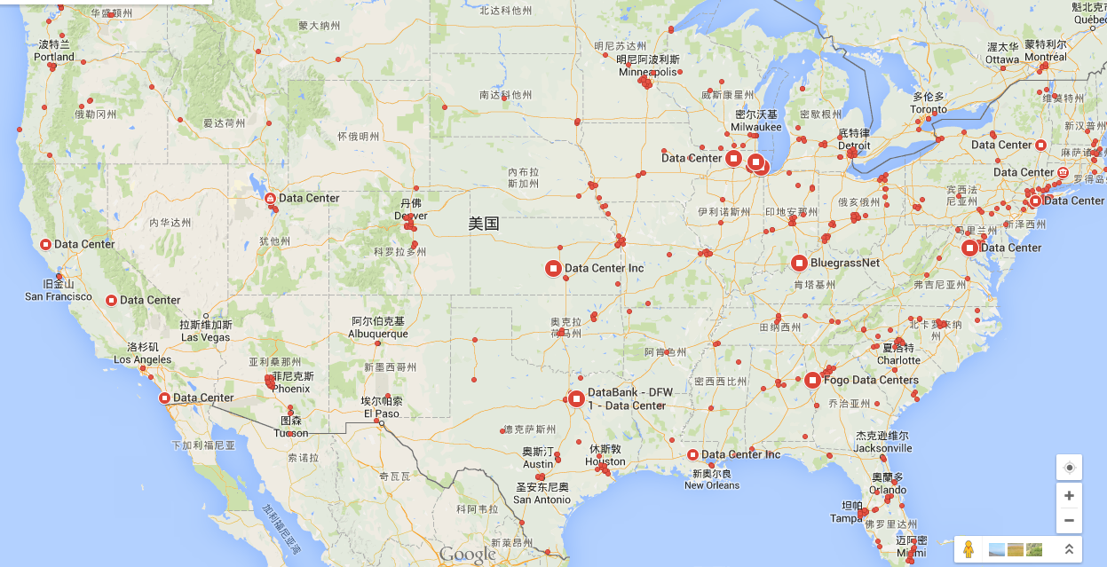
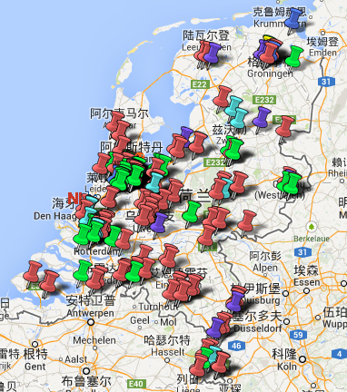
前沿
Datacenters in Netherlands
Datacenters in USA

Slide 16
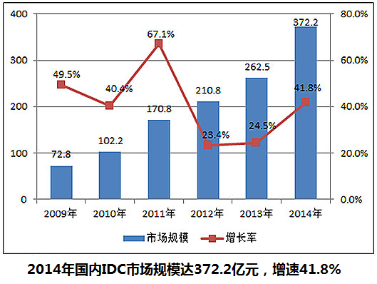
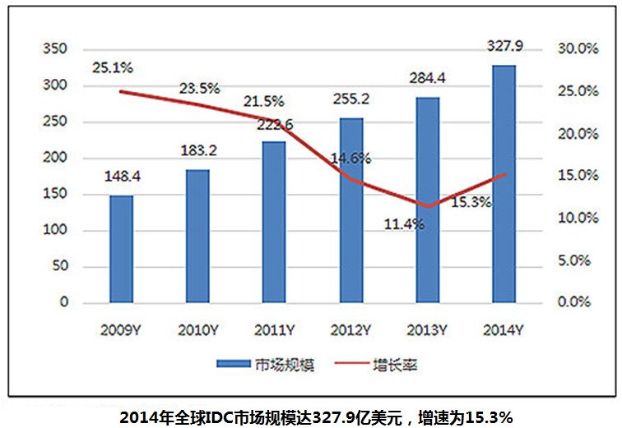
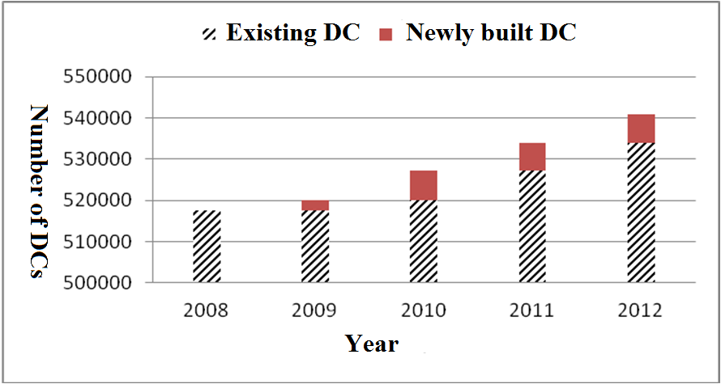
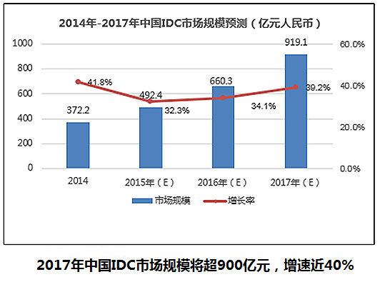
发展

Slide 17
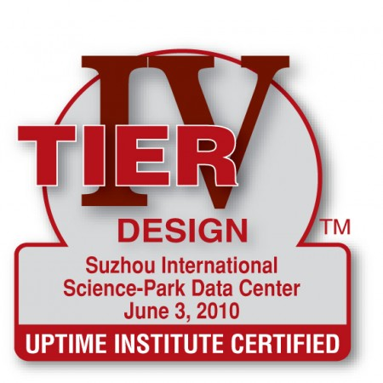

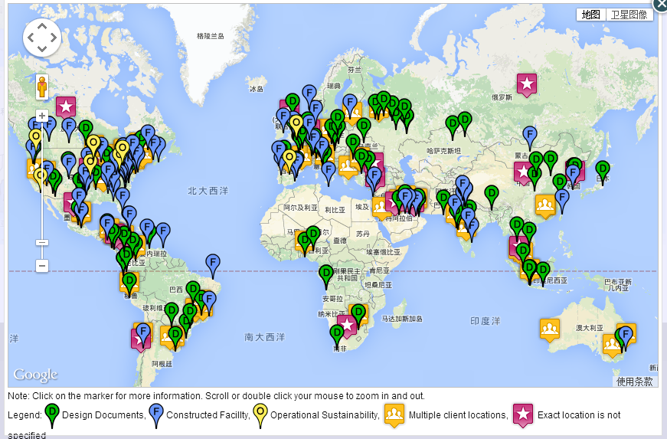
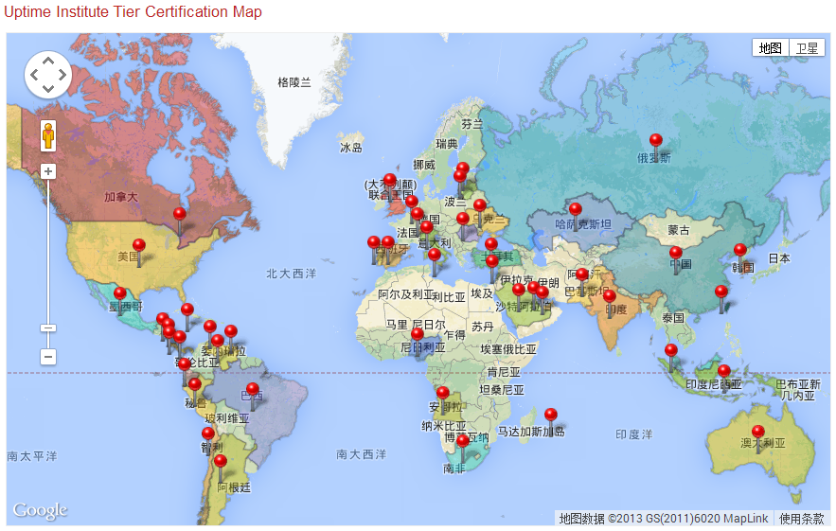
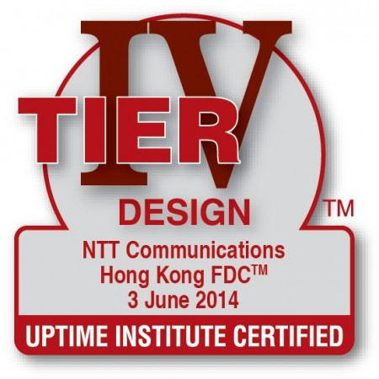
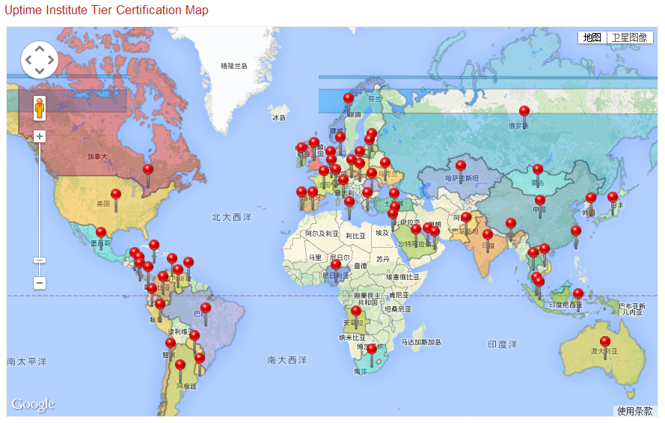

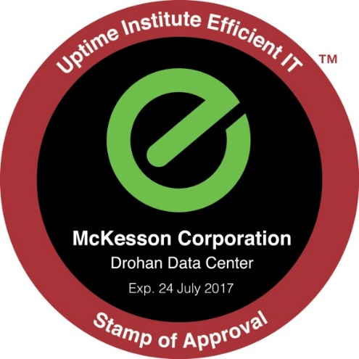
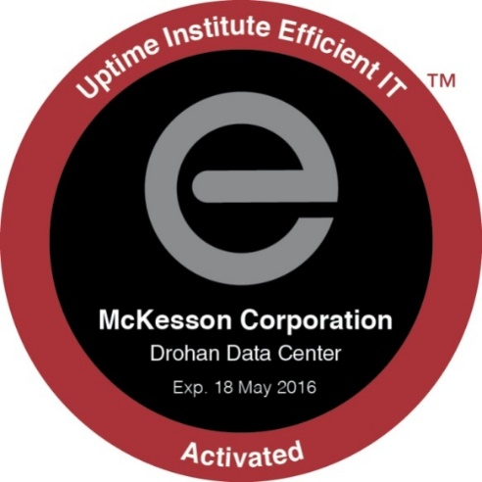
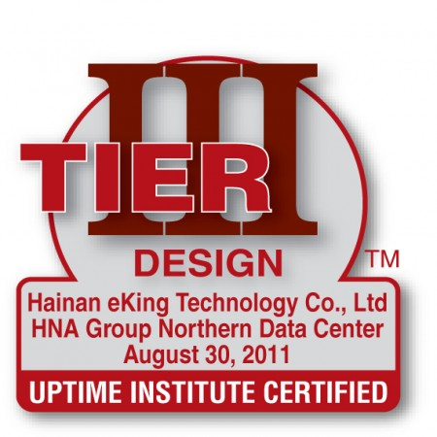
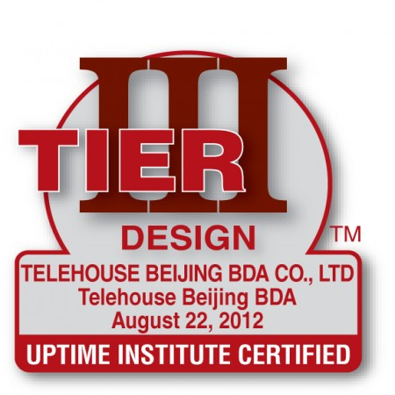

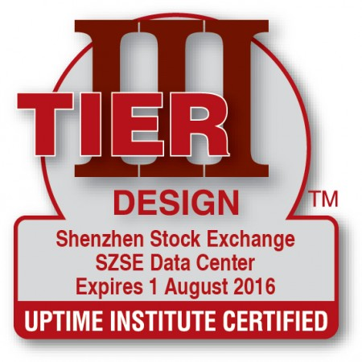
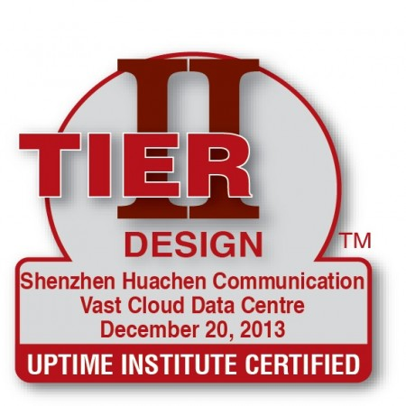
发展

Slide 18
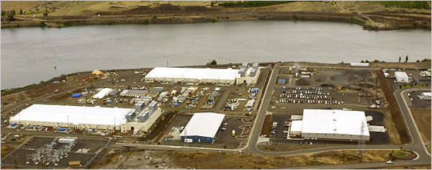
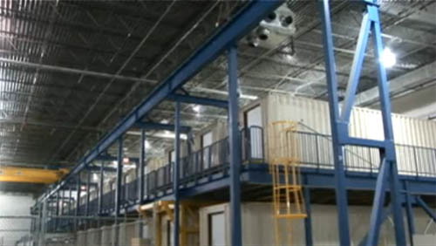
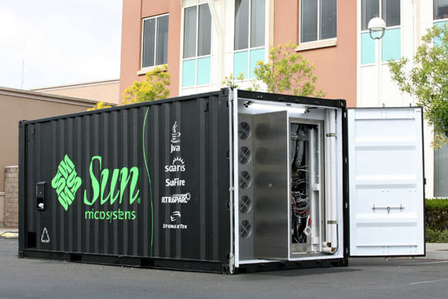
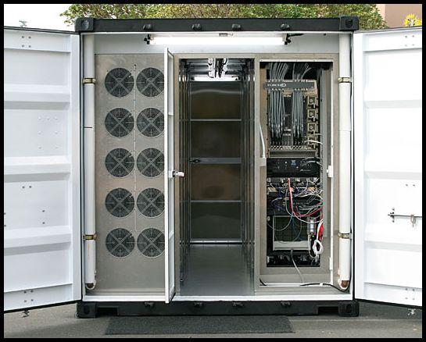
案例
Google
SUN Container

Slide 19
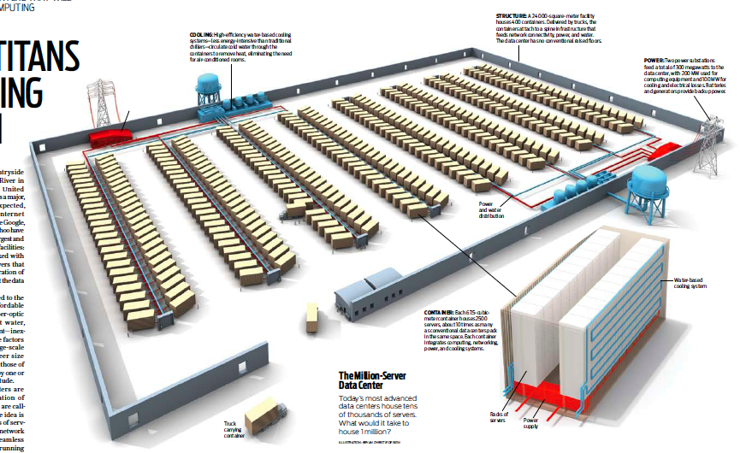
案例
Microsoft Containers

Slide 20
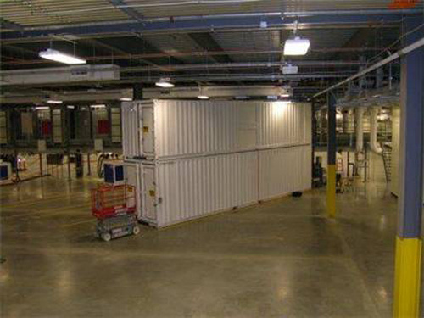
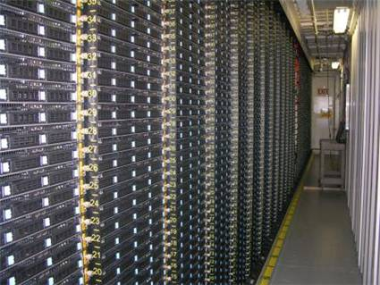
案例
Microsoft Containers

Slide 21
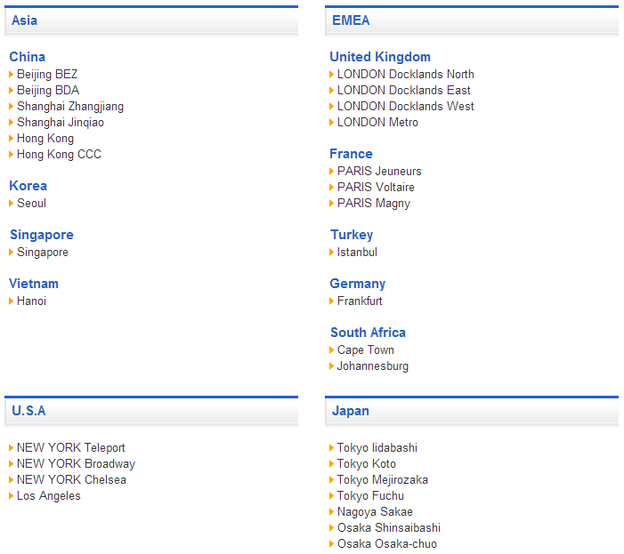
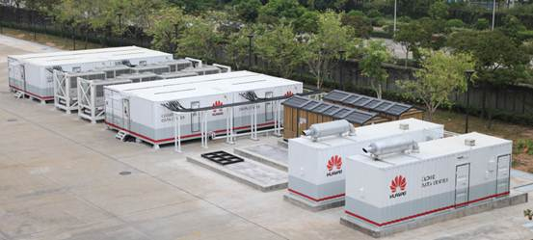
案例
Example: Huawei, TELEHOUSE (KDDI Corporation, a FORTUNE Global 500 company)

Slide 22
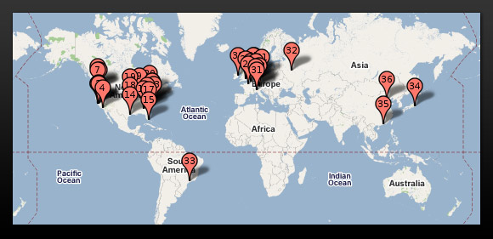
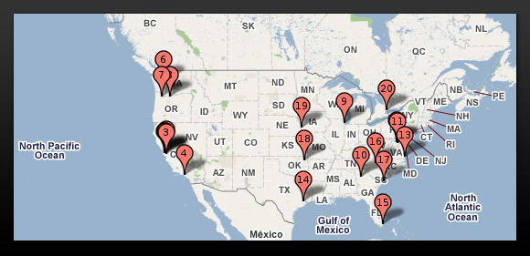
案例
Google Data Center

Slide 23
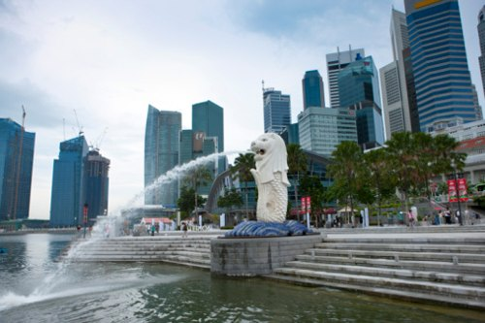
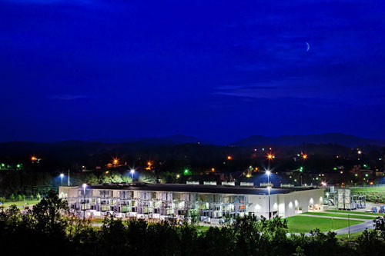
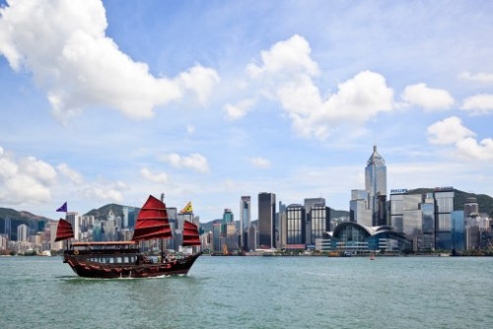
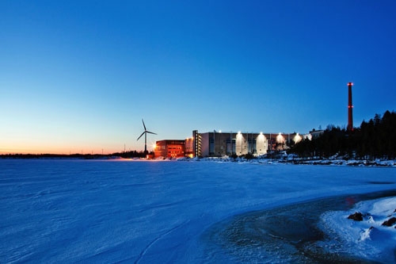
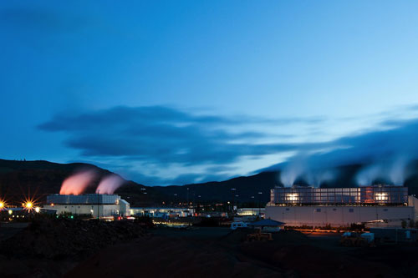

案例
Google Data Center
Singapore
Lenoir, North Carolina
Hong Kong
Hamina, Finland
The Dalles, Oregon
Council Bluffs, Iowa

Slide 24


案例
Google Data Center
PUE (power usage effectiveness)

Slide 25



案例
Google Data Center
2015
2014

Slide 26




案例
Facebook Data Center
The Altoona, Iowa, facility is Facebook's fourth owned and operated data center, and its third in the U.S. The three others are located in: Prineville, Oregon; Forest City, North Carolina; and Lulea, Sweden.

Slide 27


案例
Google Data Center
2015
2013

Slide 28








案例
Open Compute Project
Data Center Design
Data Center Mechanical
Data Center Electrical
Battery Cabinet
Open Rack
Networking
Storage
Motherboard and Server Design
Power Supply
Chassis

Slide 29

案例
Open Compute Project
Facebook's Open Vault storage server, codenamed "Knox."

Slide 30

案例
Open Compute Project
The motherboard uses next generation Intel® Xeon® processor E5-2600 product family CPUs with a TDP (thermal design power) up to 115W. The motherboard supports these features:
2 Intel® Xeon® E5-2600 (LGA2011) series processors up to 115W
2 full-width Intel QuickPath interconnect (QPI) links up to 8 GT/s/direction
Up to 8 cores per CPU (up to 16 threads with Hyper-Threading Technology)
Up to 20 MB last level cache
Single Processor Mode
DDR3 direct attached memory support on cpu0 and cpu1 with:
4 channel DDR3 registered memory interface on processors 0 and 1
2 DDR3 slots per channel per processor (total of 16 DIMMs on the motherboard)
RDIMM/LV-RDIMM (1.5V/1.35V), LRDIMM and ECC UDIMM/LV-UDIMM(1.5V/1.35V)
Single, dual, and quad rank DIMMs
DDR3 speeds of 800/1066/1333/1600 MHz
Up to maximum 512 GB memory with 32GB RDIMM DIMMs

Slide 31


案例
Open Compute Project

Slide 32





案例
Example: Storage
COLD STORAGE
Cold storage is designed as a bulk load fast archive.
Shingled Magnetic Recording (SMR) hard disk
drives are used in the cold storage system:
• Interface: SATA, 3G
• Capacity: 4TB

Slide 33



案例
Example: Storage
FUSION-IO
The Fusion-io 3.2 TB I/0 is a high-density I/O PCI Express adapter card.

Slide 34


案例
Example: Storage
HYVE
The Torpedo design concept is a 2xOpenU storage server that can accommodate 15 3.5″ drives arranged in a 3 x 5 array.

Slide 35
案例
Example: Storage
OPENNVM
OpenNVM is an open-source project for creating new interfaces to non-volatile memory (like flash).
You can download source and API specs from GitHub:
https://opennvm.github.io/

Slide 36



案例
Example: Storage
OPEN VAULT
The Open Vault is a simple and cost-effective storage solution with a modular I/O topology that’s built for the Open Rack.

Slide 37
问题
Typical first year for a new cluster (Jeff Dean, Google):
~0.5 overheating (power down most machines in <5 mins, ~1-2 days to recover)
~1 PDU failure (~500-1000 machines suddenly disappear, ~6 hours to come back)
~1 rack-move (plenty of warning, ~500-1000 machines powered down, ~6 hours)
~1 network rewiring (rolling ~5% of machines down over 2-day span)
~20 rack failures (40-80 machines instantly disappear, 1-6 hours to get back)
~5 racks go wonky (40-80 machines see 50% packet loss)
~8 network maintenances (4 might cause ~30-minute random connectivity losses)
~12 router reloads (takes out DNS and external vips for a couple minutes)
~3 router failures (have to immediately pull traffic for an hour)
~dozens of minor 30-second blips for DNS
~1000 individual machine failures
~thousands of hard drive failures
Slow disks, bad memory, misconfigured machines, flaky machines, etc.
Long distance links: wild dogs, sharks, dead horses, drunken hunters, etc.
http://research.google.com/people/jeff/stanford-295-talk.pdf

Slide 38
讨论：数据中心与超算
将大量资源组合起来
超算“集中力量办大事”
数据中心“直接面向大众提供公共服务”

Slide 39
后续内容
泛读相关论文 选篇精读，可以在随后三次课内(2周内)确定
熟悉实验环境 Linux, Git, SSH, Python, OpenStack, Docker …
实验作业分组 根据班级人数，安排8组以内
实验预选方案 2周后公开，亦可结合兴趣提出本组实验设计
实验平台介绍 2周后部署进光电国家实验室F310，远程连接
背景
背景

